Slide 1
FEVER NOVA PC 캐릭터 이동 및 전투 시스템 기획
작성자 : 최기범
Email : rltksxk2@naver.com
최초작성일 : 2022/05/10
버전: 0.7

Slide 2
문서 업데이트
문서 업데이트 시 아래 표에 기입바람.
문서 업데이트 내역을 남겨 수정현황을 파악하기 위함.
수정 시 이전 파일에 덮어씌우지 말고 새로 만들기 바람.
No. | 수정날짜 | 수정자 | 수정 내용
1 | 2022/05/10 | 최기범 | 최초작성
2 | 2022/05/18 | 최기범 | 오타 수정, 폭탄 발사 플로우 차트 화살표 색깔 수정
3 | 2022/05/18 | 최기범 | 프로그래머 의견반영한 피드백 부분 표기
4 | 2022/05/24 | 최기범 | 점프 예외처리, 폭탄발사 지점수정, 폭탄폭발 예외처리
5 | 2022/06/15 | 최기범 | 점프 미결정처리, 횡방향회피 추가, 넉백 수정, 폭탄 발사 수정, 애니메이션 설명 추가, 기획의도 프로토타입 문구 삭제
6 | 2022/06/21 | 최기범 | PC 및 폭탄이 사물 오브젝트와 충돌 시 처리 설정
7 | 2022/06/22 | 최기범 | 폭탄 발사 시스템 도식 수정
8 | 2022/06/24 | 최기범 | 오타 및 내용수정 및 06/24 회의내용 반영, 회피 매커니즘 수정

Slide 3
기획 의도
이 기획서는 PC 캐릭터의 이동 및 폭탄 전투 시스템에 대해 기획한 문서이다.
폭탄이 터져 적들을 한번에 날려버리는 재미를 주기위해 다음과 같이 기획했다.
문서 룰
해당 시스템들의 기획은 개발상황, 프로그래머의 판단에 따라서 언제든지 자유롭게 담당자에게 수정 요청 및 의견을 구할 수 있다.
수정 사항이 생겼을 시 팀원들과 공유할 수 있도록 한다.
시스템 기획 중 필요한 수치 값들을 변수로 선언하여 기획자가 수치조정으로 손쉽게 수정이 가능하게 한다.
미결정인 문서는 더 논의가 필요하므로 제작하지 않음.

Slide 4
PC 설정
PC 스탯
HP(체력) : PC의 HP는 정수(int)형으로 데미지 연산을 통해 업데이트 된다. HP슬라이드바 UI를 통해서 표현된다.
무게 : 넉백에 관여되는 수치
이동속도 : 이동속도 값

Slide 5
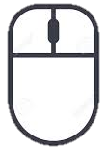
이동 및 시선 시스템 개요
캐릭터의 이동과 시선(캐릭터 회전)이 분리된 시스템
이동
시선
W
A
S
D
WASD를 입력하여
8방향 이동
마우스 커서의 위치에 따라
캐릭터 회전

Slide 6

이동 시스템 세부 설명
결정
키보드의 WASD를 조작하여 PC캐릭터를 이동시키는 시스템
캐릭터의 이동은 마우스 커서는 관여하지 않고 키보드 조작만 관여한다.
캐릭터의 이동은 가속도 없이 moveSpeed만큼 일정한 속도로 이동하게 한다.
캐릭터는 8방향으로만 이동할 수 있다.
8방향 모두 속도 제약없이 같은 속도로 이동한다.
예외 처리 : 서로 반대방향의 키가 동시에 입력됐을 때는 해당 벡터들이 서로 상쇄되게 한다. (상, 하), (좌, 우), (좌상, 우하), (좌하, 우상) 등
상↑, 하↓, 우→ 키가 입력됐을 경우에는 z(상하 방향)의 이동은 제한하고 x(좌우 방향)의 이동인 우 방향으로만 이동하게 된다.
상↑, 하↓가 입력되고 있는 상태에서 우→ 키가 나중에 입력되더라도 위와 같은 규칙을 적용시킨다.
두개의 키를 입력하여 대각선으로 움직일 때 기본 이동속도에 맞춰 속도를 조정한다. (8방향의 모든 방향의 속도를 같게 한다.)
Z (상, 하 방향)
X (좌, 우 방향)
X축의 좌우 방향으로 힘이 작용하면 X축 방향으로 작용하는 벡터는 0이 된다. 따라서 정지한다.
X축 벡터는 0이지만, Z축으로 이동할 수 있다.
서로 반대되는 방향의 벡터는 상쇄되게 한다.
Z (상, 하 방향)
X (좌, 우 방향)
Z (상, 하 방향)
대각선 방향의 속도도 일반속도와 같게 한다.
궁극적으로 모든 방향의 이동속도를 같게 한다.
대각선 방향
X (좌, 우 방향)

Slide 7

시선 시스템 세부 설명
결정
캐릭터가 마우스 커서방향을 바라보게 하는 시스템이다.
캐릭터의 시선은 캐릭터의 이동시스템과 독립적으로 작동한다.
(뒤를 보며 앞으로 달리거나 앞을 보며 좌우 이동이 가능함.)
캐릭터의 회전은 Yaw방향(Y축 회전)으로만 이루어지므로 마우스 커서의 X,Z 좌표를 참조하여 바라보게 한다.
Y (높이)
Yaw 회전(Y축 회전)
시선
마우스 커서의 위치에 따라
캐릭터 회전

Slide 8




회피 시스템 개요
캐릭터가 횡방향 회피를 할 수 있게 하는 시스템
회피
방향
8 방향 이동가능
W
SPACE
A
S
D
SPACE를 입력하여
횡방향 회피
입력한 방향으로 회피

Slide 9




회피 시스템 세부 설명
결정
미
결정
회피 등속이동 수정될 수 있음(제작 후 어색하다면)
PC캐릭터가 8방향으로 짧은 거리를 빠르게 움직여 dodgeSpeed의 속도로 dodgeTime의 시간 만큼 이동할 수 있는 시스템이다.
회피는 SPACE바와 (AND) 방향키가 입력되면 입력된 방향으로 이동한다.
방향키 WASD를 이용하여 WA, WD, AS, SD 등 대각선까지 8방향으로 이동이 가능하다.
방향키를 입력하지 않은 상태에서 SPACE바만 입력되었을 경우에는 회피이동이 발동하지 않게 한다. (방향키와 SPACE 바가 동시에 입력된 경우에만 회피 이동을 실행한다.)
방향키 3개 이상이 입력되었을 경우에도 방향키를 입력하지 않은 상태와 같이 회피이동이 발동하지 않게 한다.
회피스킬의 쿨타임(dodgeCoolTime)을 적용하여 회피가 너무 남발될 수 없게 한다.
회피는 오브젝트를 통과할 수 없다.
회피는 벽과 충돌하더라도 회피가 종료되지 않는다.
회피
W
SPACE
A
S
D
SPACE 입력
방향 입력
회피이동은 등속 이동
dodgeTime 시간동안 이동한다.
Z (상, 하 방향)
8 방향 이동가능
X (좌, 우 방향)

Slide 10
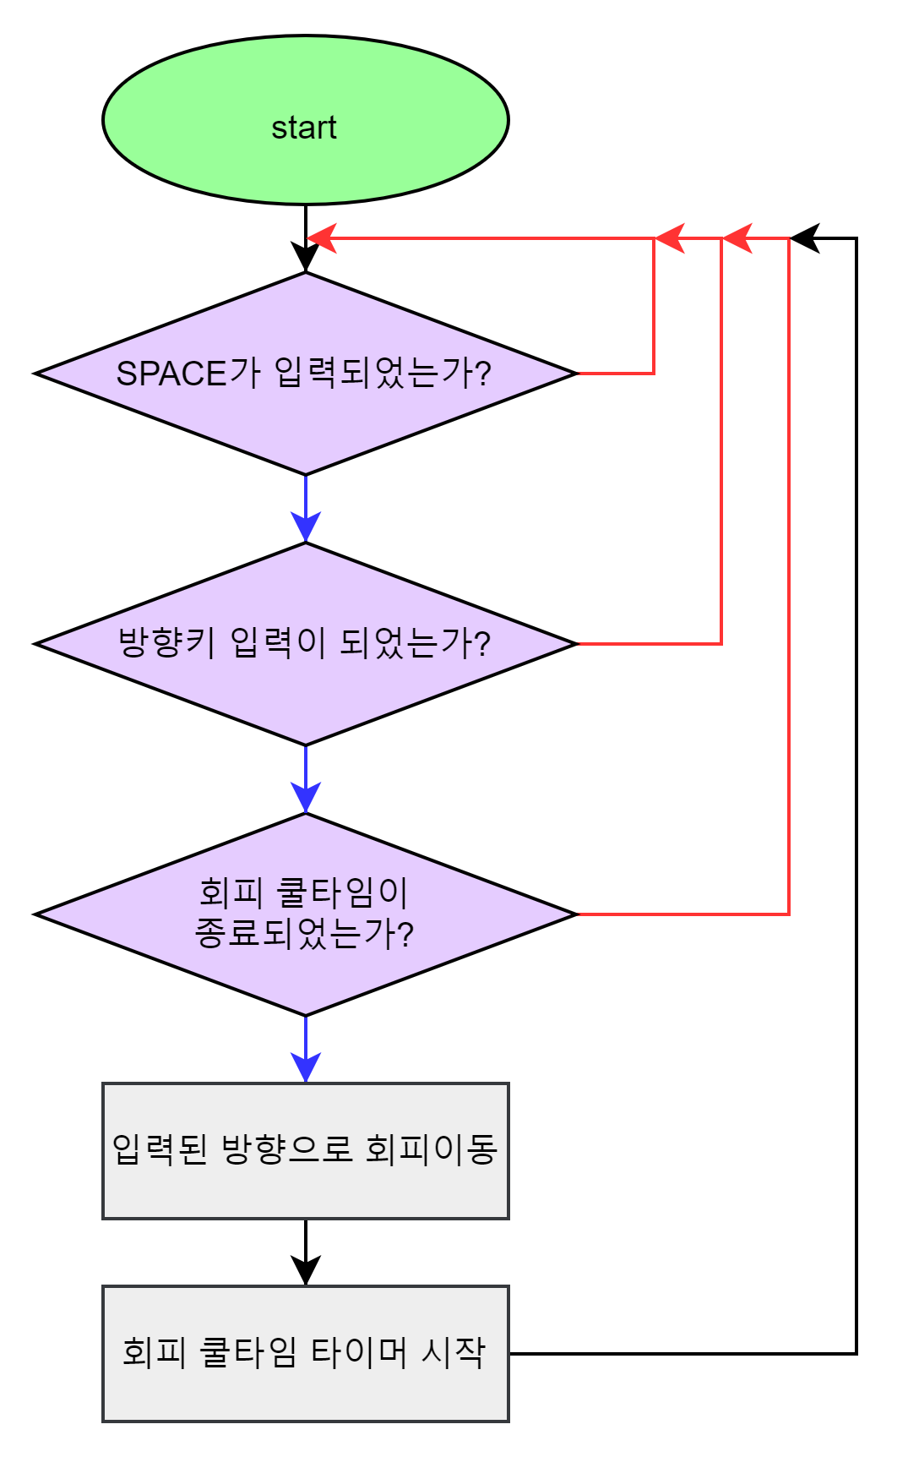
회피 시스템 플로우
스페이스바와 (&&) 방향키가 입력되면 회피를 시작한다.
회피 쿨타임(dodgeCoolTime)이 끝나지 않았다면 회피가 실행되지 않게 한다.
1
2

Slide 11


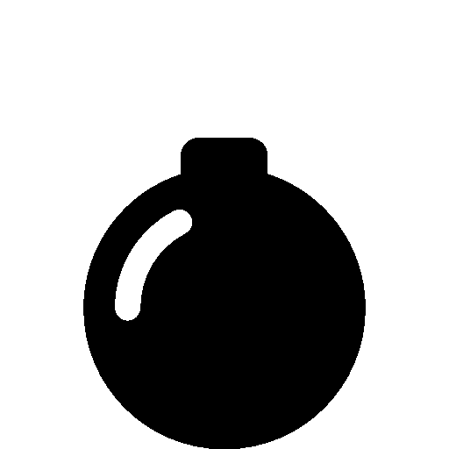




전투 시스템 개요
폭탄 물리 및 넉백 시스템 : 폭탄 폭발 데미지를 동반하여 다른 캐릭터 오브젝트들을 넉백시킬 수 있는 시스템이다. (폭탄 점프, 피격대상 넉백)
폭탄 물리 시스템을 이용한 폭탄 점프 : 폭탄의 넉백을 이용하여 플레이어가 점프를 할 수 있게 한다.
Y (높이)
X (좌, 우 방향)
- HP
- HP
Z (상, 하 방향)
피격 대상을 공중으로 띄어 올리고 피격받은 방향의 반대로 밀어냄(넉백)
벽
폭탄이 터질 때 위치에 따라 날아가는 방향이 다르다.
폭탄 점프 활용 예시

Slide 12
전투 시스템 개요
폭탄 발사 시스템 : 마우스 왼쪽버튼을 클릭하면 마우스 커서 위치로 폭탄을 발사하는 시스템이다.
폭발 지연 시스템 : 폭탄의 폭발을 지연시켜 원하는 순간에 폭탄을 터트릴 수 있는 시스템이다.
지면 혹은 적NPC에 닿으면 즉시 폭발
- HP
왼쪽클릭이 유지되고 있다면
폭발 지연 (최대 explosionDelayTime 까지)

Slide 13
폭탄 기능 세부설명
결정
폭탄의 기능
폭탄은 탄성을 가지고 있다.
폭탄은 중력가속도와 마찰력의 영향을 받아 점점 느려진다. (오브젝트와 충돌하면 속도가 감소하는 느낌)
폭탄의 범위는 반지름이 explosionRange_radius인 원을 360º 돌린 구의 형태이다.
폭탄은 ‘Props’ 태그를 가진 오브젝트와 충돌하지 않는다. (사물오브젝트)
폭탄은 오브젝트와 충돌하면 폭발하여 폭발 범위 내 적들에게 explosionDamage 만큼의 피해를 입힌다.
폭탄의 폭발은 범위 내 ‘Movable’ 태그를 가진 캐릭터오브젝트, 사물오브젝트를 넉백시킨다.
explosionRange_radius
마우스 커서 위치로 발사
폭탄
넉백 및 피해 범위
- HP
벽

Slide 14




폭탄 발사 시스템 세부설명
결정
폭탄 발사 시스템 : 마우스 왼쪽버튼을 클릭하면 마우스 커서 위치로 폭탄을 발사하는 시스템이다.
폭탄은 총구모델 앞에 위치한 launchPoint 오브젝트 위치에서부터 발사된다.
폭탄은 커서의 위치로 발사되며 폭탄이 날아갈 수 있는 최대사거리(maxRange)를 초과할 수 없게 한다. (커서가 최대사거리를 벗어나면 커서까지의 거리(distanceToCursor)를 최대 사거리로 적용)
폭탄은 포물선을 그리며 폭탄체공속도(BoomSpeed)만큼의 속도로 발사된다.
커서까지의 거리가 최소거리(minRange)보다 짧다면 총구위치에서 지면을 향해 수직으로 폭탄을 발사한다.
폭탄은 물리가 적용되지만 캐릭터 회전으로 인한 벡터는 적용되지 않는다. (폭탄이 캐릭터 회전벡터의 영향을 받지 않게함)
폭탄 발사 후 폭탄발사 쿨타임(LaunchCoolTime)을 적용하여 폭탄을 비정상적으로 많이 발사하지 못하게 한다. 지연상태인 폭탄이 있다면 폭탄을 발사하지 못하게 한다.
커서가 최대사거리를 벗어나면
커서까지의 거리
= 최대사거리
측면(우측)
앞
커서위치에 따른 폭탄발사궤적 차이
LaunchPoint Object
마우스 커서 위치로 발사
최대사거리(maxRange)
폭탄체공속도
총구위치에서부터 발사됨
최소거리(minDistance)
포물선을 그리며 날아간다
M1
발사 각도
- HP
포물선 높이
커서까지의 거리

Slide 15
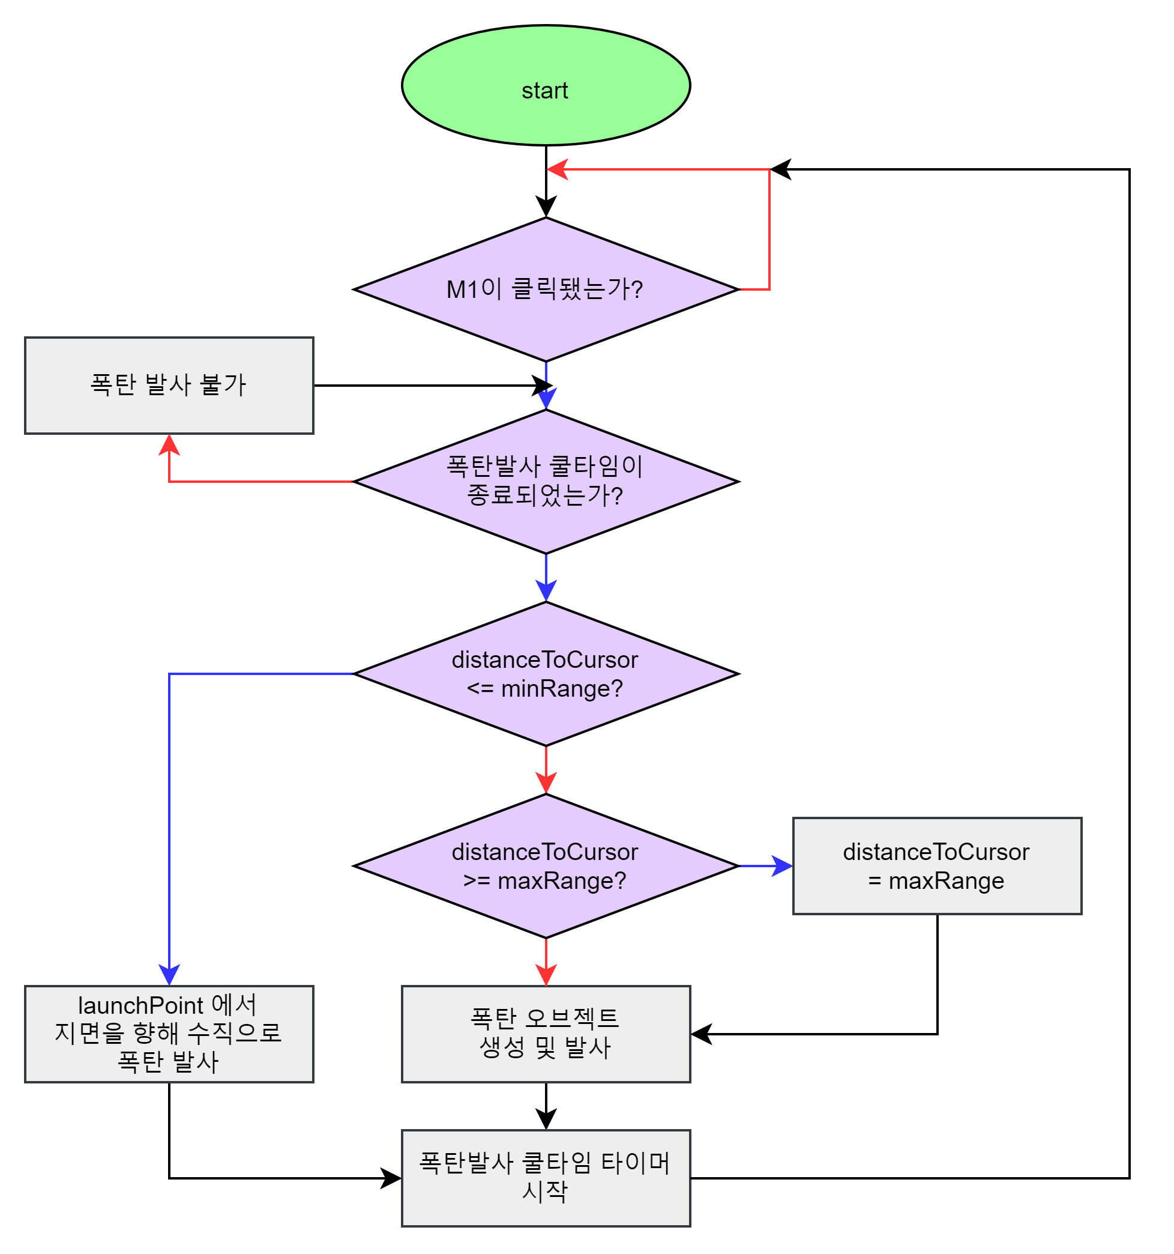
폭탄 발사 시스템 플로우
M1 버튼이 입력되면 폭탄 발사 연산을 시작한다.
폭탄발사 쿨타임을 체크하여 폭탄이 발사되지 않게 한다.
커서까지의 거리(distanceToCursor)가 최소 사거리(minRange) 보다 작거나 같다면 발사각도(launchAngle)를 0으로 한다.
커서까지의 거리가 최대 사거리(maxRange) 보다 크거나 같다면 커서까지의 거리를 최대 사거리로 설정한다.
폭탄 발사 후 폭탄발사 쿨타임(LaunchCoolTime) 타이머를 작동시켜 쿨타임 동안에는 폭탄이 발사되지 않게 한다.
* M1은 마우스 왼쪽버튼을 말한다. (Mouse1)
1
2
3
4
5

Slide 16




폭탄 넉백 시스템 세부설명
결정
폭발 넉백 시스템 : 폭탄 폭발 범위 내 오브젝트를 넉백시키고 무게에 따라 넉백 강도가 달라지는 시스템
넉백된 캐릭터는 뛰어 오르면서 폭탄의 반대방향으로 밀려난다. (넉백될 때 캐릭터오브젝트(NPC, PC캐릭터)는 회전하지 않는다. 위치만 조정한다. 사물은 회전가능)
넉백은 플레이어 캐릭터(폭탄점프), NPC, 사물 오브젝트 등에 적용된다.
폭탄의 넉백거리는 explosionPower - (objectWeight * C3(조정값3)) 만큼 넉백 각도(knockBackAngle) 방향으로 밀려난다.
폭탄의 넉백은 지면에 있는 적에게만 적용된다. 공중에 있는 적은 다시 넉백되지 않는다. (지면에 있을 때만 넉백됨)
무게 40kg(예시)
Y (높이)
explosionPower – (objectWeight * C(조정값))
만큼 넉백
knockBackAngle
무게 120kg(예시)
X (좌, 우)
지면
Y (높이)
X (좌, 우)
Z (상, 하)
Z (상, 하)
무게에 따라 충격량이 다름
폭탄의 반대방향으로 넉백된다.

Slide 17
폭탄 넉백 시스템 세부설명
결정
미
결정
폭탄폭발 예외처리(지형 뒤에 있는 적)
(프로그래머 논의 : 함 해봐야 알 수 있음)
폭탄 폭발 시 지형 뒤에 있는 적 예외 처리
폭탄 폭발 반경 내에 ‘Movable’ 태그를 소유한 오브젝트들에게 RaycastAll를 각각 발사한다.
RaycastAll과 충돌한 모든 오브젝트 중 ‘Immovable’ 태그를 소유한 오브젝트 뒤에 있는 오브젝트들에게는 폭발 피해 및 넉백 연산을 적용하지 않는다.
벽 뒤에 있는 오브젝트를 검사하는 연산순서는 아래와 같다.
RaycastAll에 충돌한 오브젝트들을 폭탄과의 거리를 기준으로 배열변수에 오름차순으로 정렬한다.
정렬된 오브젝트를 대상으로 순서대로 ‘Immovable’ 태그를 소유 여부를 검사한다.
위의 태그를 소유한 오브젝트의 다음 인덱스의 오브젝트들에게는 폭발 피해 및 넉백연산을 적용하지 않는다.
RaycastAll
엄폐물 뒤에 있는 적에게는 폭발 피해 및 넉백 연산을 적용시키지 않는다.
explosionRange_radius
벽
폭탄
넉백 및 피해 범위
질문 : 키가 큰 적 앞에 작은 벽이 있고 적의 상반신은 폭탄에 노출되어 있는 상태이다.
하지만 RaycastAll은 벽 오브젝트를 통과하기 때문에 키가 큰 적이 엄폐되어 있는 것으로 판정되어 피해 및 넉백 연산이 적용되지 않는다.
이때 키가 큰 적이 폭탄의 피해를 받을 수 있게 하려면 무엇이 필요한가.
Raycast
오브젝트끼리 겹쳐있을 때 충돌문제
벽

Slide 18
폭탄 폭발지연 시스템 개요
결정
폭탄 폭발지연 시스템 : 폭탄의 폭발을 지연시켜 원하는 순간에 폭탄을 터트릴 수 있는 시스템
폭탄은 기본상태와 지연상태로 2개의 상태를 가지고 있다.
폭탄 오브젝트 생성 후 입력감지시간(0.5초) 내 왼쪽 클릭버튼 유지가 중단 될 시 기본상태로 전환된다.
폭탄 상태
지연 상태
발사 후 입력감지시간 내 왼쪽클릭 유지 중단 시
기본 상태
왼쪽 클릭 유지 중단 시 폭발
폭발지연시간이 종료되면 폭발
오브젝트에 충돌 시 폭발

Slide 19
폭탄 폭발지연 시스템 세부설명
결정
폭발 기본 상태 : 오브젝트(적 NPC, 지형오브젝트 등) 와 충돌하면 데미지와 넉백을 입히고 폭발한다.
지면, NPC, 사물 오브젝트 등에 충돌하면 폭발
- HP

Slide 20
폭탄 폭발지연 시스템 세부설명
결정
폭발 지연 상태 : 마우스 왼쪽 클릭을 발사 후 클릭 입력을 유지하고 있는 동안 폭탄의 폭발이 지연되는 상태이다.
폭탄을 발사하여 생성된 폭탄 오브젝트의 초기상태는 폭발지연상태이며 오브젝트 생성 후 입력감지시간(inputCheckTime) 내에 마우스 왼쪽 버튼 입력이 중단(Button Up)되면 기본상태가 된다.
폭탄지연상태가 되면 폭탄이 지면 또는 오브젝트와 충돌했을 때 폭발하지 않는다.
폭발지연이 중단되고 폭발하게 되는 경우는 왼쪽버튼입력을 중단할 때(Button Up) 또는 폭발지연시간(explosionDelayTime)이 종료되면 폭발하게 된다.
폭탄은 탄성을 가지고 있기 때문에 지연 상태에서 발사속도의 영향을 받아 지면에 부딪힌 후 통통 튀고 구르면서 더 멀리 이동할 수 있게 된다.
마우스 커서 위치로 발사
발사 후 버튼입력 유지
M1
왼쪽클릭이 유지되고 있다면 폭발 지연
(또는 최대 explosionDelayTime 까지)

Slide 21
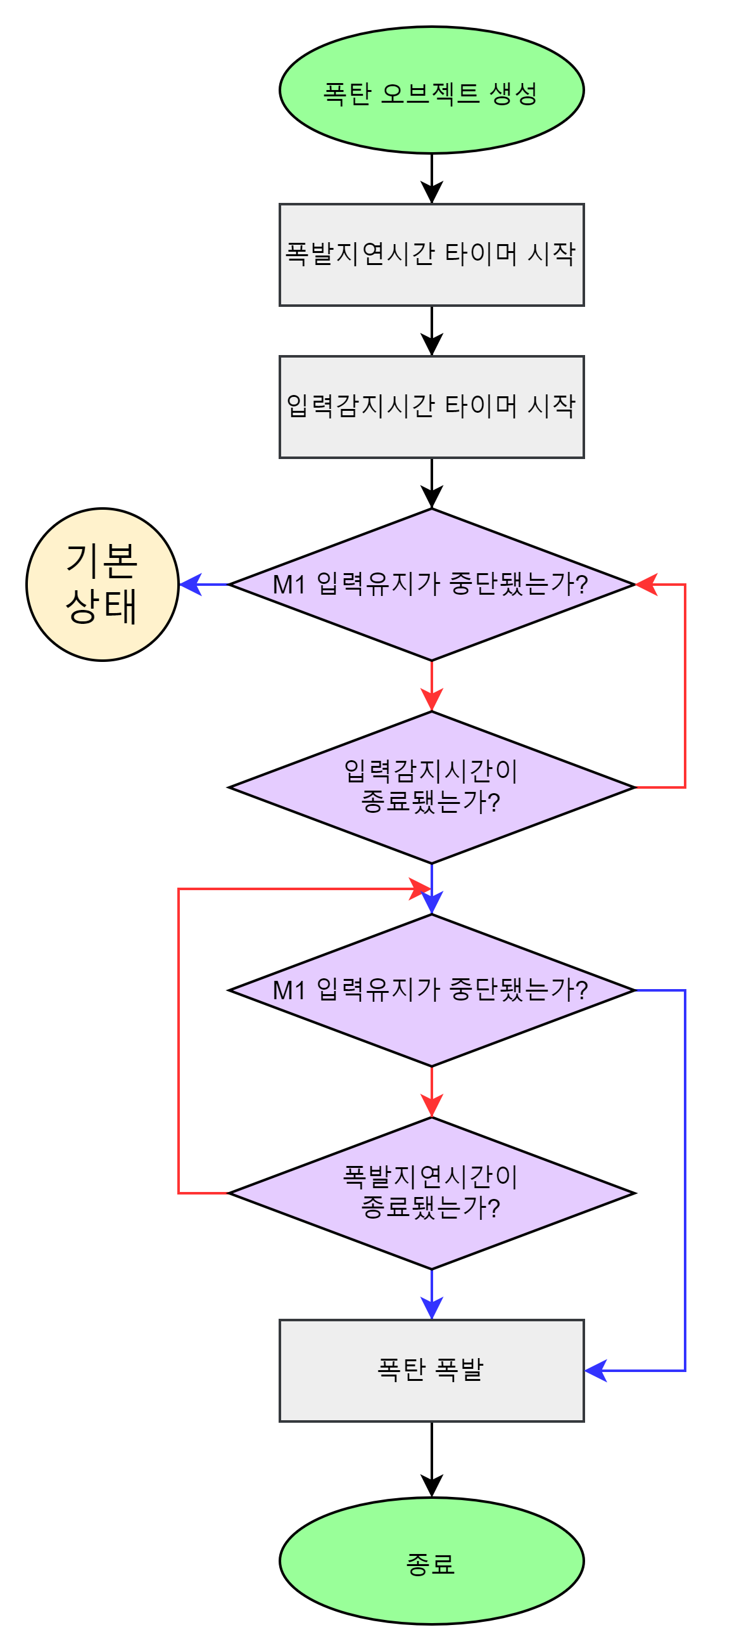
폭탄 지연 상태 플로우
폭탄이 생성되면 폭발지연시간과 입력감지시간 타이머를 작동하여 시간을 체크한다.
입력감지시간 타이머가 종료되기 전에 M1 입력유지가 중단되었다면(Button Up) 폭탄을 기본상태로 전환시킨다.
입력감지시간이 종료된 후 부터 M1 입력 유지가 중단되거나 또는 폭발지연시간이 종료됐다면 폭탄을 폭발시킨다.
1
* M1은 마우스 왼쪽버튼을 말한다. (Mouse1)
2
3

Slide 22
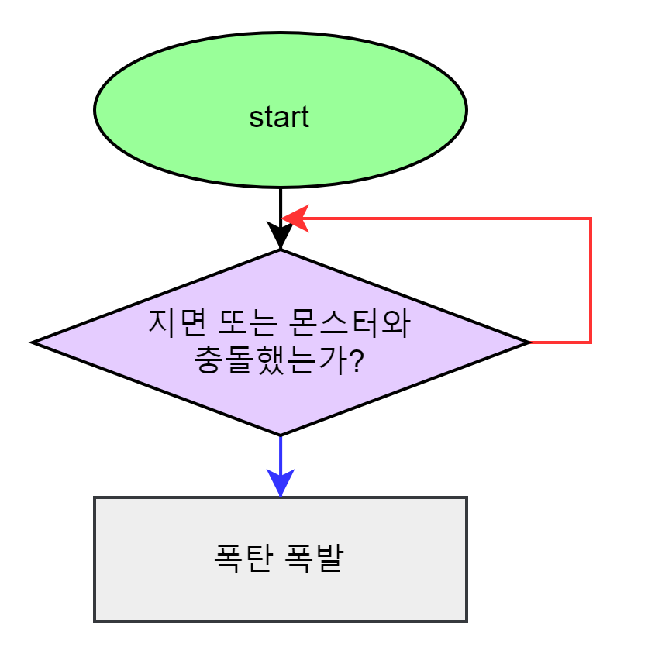
폭탄 기본 상태 플로우
지면 또는 몬스터 오브젝트와 충돌하면 폭발한다. 사물 오브젝트는 통과하게 한다.
1

Slide 23
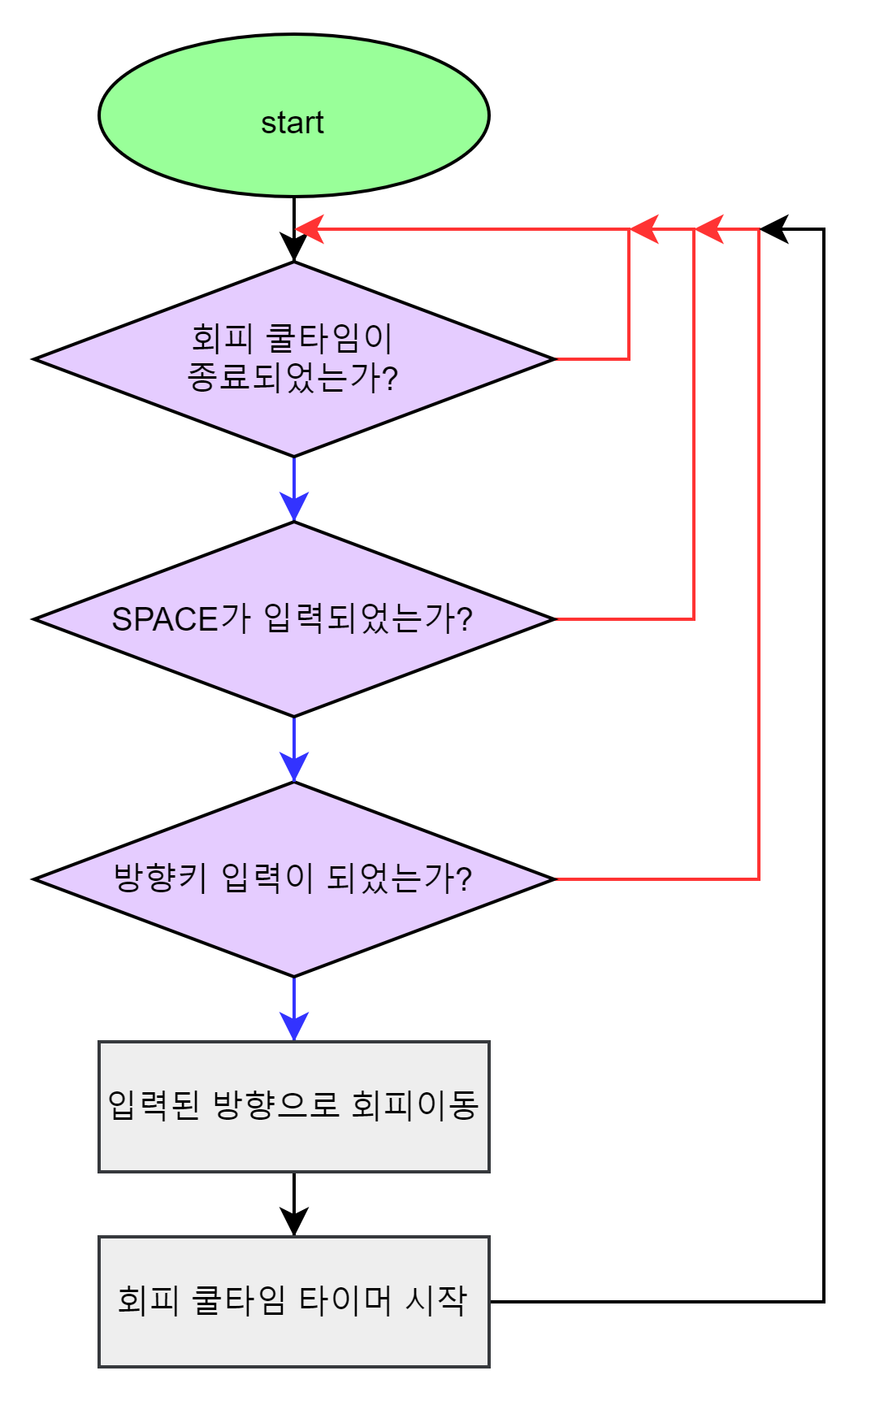
플로우 모음
회피 시스템 플로우
폭탄 발사 시스템 플로우
폭탄 지연 상태 플로우

Slide 24
PC 사용 애니메이션
애니메이션 보간으로 대각선이동 해결하기로 함
No. | 애니메이션 이름 | 프리펩 이름 | 용도
1 | 앞으로 달리기 |  | W를 입력했을 때 앞으로 걷는 애니메이션
2 | 뒤로 달리기 |  | S를 입력했을 때 뒤로 걷는 애니메이션
3 | 오른쪽으로 달리기 |  | D를 입력했을 때 오른쪽으로 걷는 애니메이션
4 | 왼쪽으로 달리기 |  | A를 입력했을 때 왼쪽으로 걷는 애니메이션
5 | 앞-오른 대각선으로 달리기 |  | WD를 입력했을 때 앞-오른쪽 대각선으로 걷는 애니메이션
6 | 앞-왼 대각선으로 달리기 |  | WA를 입력했을 때 앞-왼쪽 대각선으로 걷는 애니메이션
7 | 뒤-오른 대각선으로 달리기 |  | SD를 입력했을 때 뒤-오른쪽 대각선으로 걷는 애니메이션
8 | 뒤-왼 대각선으로 달리기 |  | SA를 입력했을 때 뒤-왼쪽 대각선으로 걷는 애니메이션
9 | 앞으로 회피 |  | W 방향으로 구르는 애니메이션
10 | 뒤로 회피 |  | S 방향으로 구르는 애니메이션
11 | 오른쪽 회피 |  | D 방향으로 구르는 애니메이션
12 | 왼쪽 회피 |  | A 방향으로 구르는 애니메이션
13 | 앞-오른 회피 |  | WD 방향으로 구르는 애니메이션
14 | 앞-왼 회피 |  | WA 방향으로 구르는 애니메이션
15 | 뒤-오른 회피 |  | SD 방향으로 구르는 애니메이션
16 | 뒤-왼 회피 |  | SA 방향으로 구르는 애니메이션
17 | 넉백 |  | 넉백 시 실행되는 애니메이션
18 | 폭탄 발사 |  | 폭탄 발사 시 실행되는 애니메이션
19 | 피격 |  | PC 플레이어가 피격시 실행되는 애니메이션
20 | 사망 |  | PC 플레이어가 사망 시 실행되는 애니메이션

Slide 25
이 아래로는 전체 미 결정 문서모음
부분 미 결정 문서는 담지 않았음

Slide 26







점프 시스템 세부 설명
미
결정
06_09 콘텐츠 기획 회의 결과로 보류
스페이스바 입력 시 PC캐릭터를 공중으로 뛰어 올리는 시스템이다.
jump_Height는 점프 최고점을 나타낸 변수이다. 기획자가 수정할 수 있게 변수로 만든다.
공중에 있지 않은 상태에서 스페이스바 입력 시 jump_Height 만큼 점프하게 한다.
점프는 jump_Speed의 속도로 Y축방향으로 가속 운동한다. jump_Height에 가까워 질수록 중력가속도를 받아 감속되며 jump_Height에 도달하면 jump_Speed가 0이 되어 해당 높이를 초과하여 상승할 수 없다.
점프 후 공중에서 키보드 이동(WASD) 조작이 가능하게 한다.
착지 시 착지 위치에 캐릭터 오브젝트(NPC, 몬스터NPC 등등)가 있을 경우에도 점프를 할 수 있게 한다.
Y (높이)
X (좌, 우 방향)
Z (상, 하 방향)
jump_Height
(점프 높이)
jump_Speed
(점프 속도)
D
MoveSpeed
jump_Height
(점프 높이)

